Slide 1
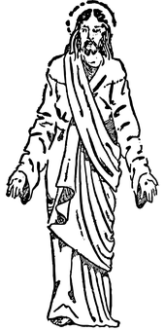
ESTUDO METÓDICO
O EVANGELHO SEGUNDO O ESPIRITISMO
CAPÍTULO 1
AS TRÊS REVELAÇÕES:
MOISÉS, CRISTO, ESPIRITISMO.
2ª - CRISTO
EU NÃO VIM DESTRUIR A LEI

Slide 2
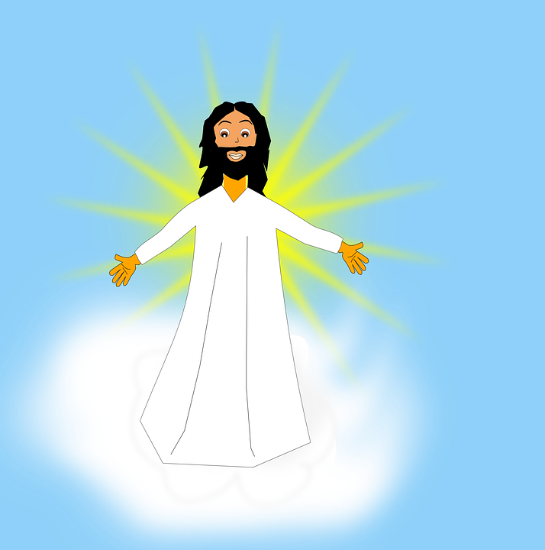
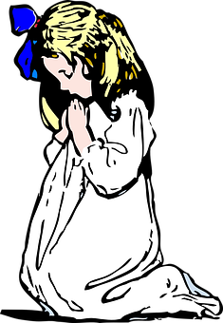
O CRISTO E A LEI DIVINA
MAS:
ADAPTÁ-LA AO ADIANTAMENTO
DOS HOMENS.
DAR-LHE O VERDADEIRO SENTIDO.
ELE NÃO VEIO DESTRUIR A LEI DE DEUS.
CUMPRI-LA.
DESENVOLVÊ-LA.

Slide 3
QUANTO ÀS LEIS DE MOISÉS
REDUZIU-AS A ESTA ÚNICA LEI:
AMAR A DEUS ACIMA DE TODAS AS COISAS
E O PRÓXIMO COMO A SI MESMO.
NA SUBSTÂNCIA E NA FORMA.
O CRISTO AS MODIFICOU:

Slide 4
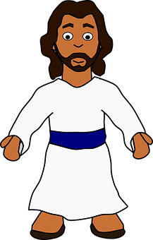
O PAPEL DE JESUS
A AUTORIDADE LHE VINHA, NÃO SOMENTE
DA SUA PALAVRA, MAS DA NATUREZA EXCEPCIONAL DO SEU ESPÍRITO E DA
SUA MISSÃO DIVINA.
NÃO FOI O DE UM SIMPLES LEGISLADOR MORALISTA.
CABIA-LHE DAR CUMPRIMENTO ÀS PROFECIAS QUE ANUNCIARAM A SUA VINDA.

Slide 5
O CRISTO VEIO ENSINAR
À HUMANIDADE:
QUE A VERDADEIRA VIDA NÃO É A QUE TRANSCORRE NA TERRA E SIM A QUE É
VIVIDA NO “REINO DOS CÉUS”.
PRÁTICA DAS LEIS
DE DEUS!
O CAMINHO QUE CONDUZ
AO REINO DOS CÉUS:

Slide 6
CONCLUSÃO
JESUS DISSE TUDO?
NÃO!
ALGUMAS PALAVRAS DO CRISTO PARA
SEREM APREENDIDAS ERA NECESSÁRIO:
CERTAS VERDADES NÃO PODIAM
AINDA SER COMPREENDIDAS
LIMITOU-SE, EM MUITOS PONTOS, A
LANÇAR OS GERMENS DAS VERDADES.
AMADURECIMENTO DO ESPÍRITO HUMANO.

Slide 7
PARA A GENTE PENSAR...
JESUS RESUMIU AS LEIS DE MOISES EM UMA ÚNICA LEI:
SUBSTITUA OS SÍMBOLOS PELAS LETRAS E APARECERÁ A RESPOSTA
A
M
R
D
E
U
S
C
I
T
O
P
X
A
M
A
R
À
D
E
U
S
A
C
I
M
A
“___ ___ ___ ___ ___ ___ ___ ___ ___ ___ ___ ___ ___ ___
___ ___ ___ ___ ___ ___ ___ ___ ___ ___ ___ ___ ___ ___ ___
___ ___ ___ ___ ___ ___ ___ ___ ___ ___ ___ ___ ___
___ ___ ___ ___ ___ ___ ___ ___.”
D
E
T
O
D
A
S
A
S
C
O
I
S
A
S
E
O
P
R
Ó
X
I
M
O
C
O
M
O
A
S
I
M
E
S
M
O

